Slide 1
行政保有データ(行政手続等関連)の棚卸結果概要
（令和２年３月とりまとめ）
令和２年８月
内閣官房情報通信技術（IT）総合戦略室

Slide 2
行政保有データ（行政手続等関連）の棚卸調査の概要
調査対象機関：国の行政機関(22府省)
調査対象手続：各府省が所管する法令において規定されている全手続
（法令に基づく行政手続及び民-民手続。約56,000種類）
調査対象：調査対象手続において得られるデータ
調査時点：平成31年３月31日
（年間手続種類数等は、年度の記載がない限り、
原則、平成30年４月１日～平成31年３月31日）
主な調査項目：
  データの管理状況
  データの活用状況、データの活用先
  データの公開状況、オープンデータ化未対応・非公開の理由
  公開データのファイル形式
  ※棚卸リストは政府CIOポータル及び各府省庁のWebサイトに掲載予定。

Slide 3
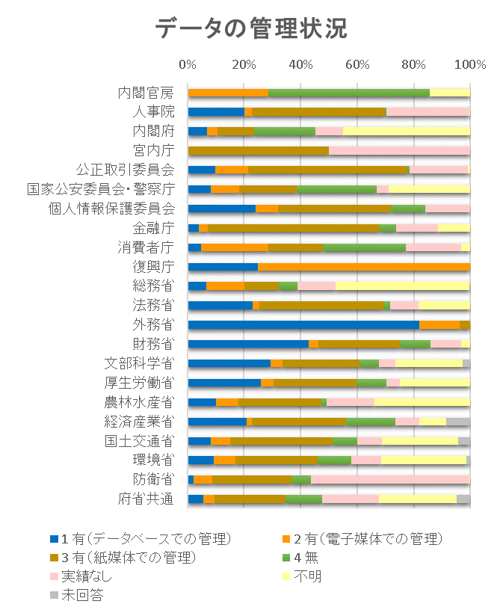
【行政手続等関連データ】担当府省庁別の棚卸結果（データ管理状況）
手続約56,000種類のうち、データの管理状況を把握しているのは約35,000種類(約64%)。
このうち、「電子媒体かつデータベース」又は「電子媒体」で管理されているデータのある手続の割合は約34％にとどまっているが、前年（平成30年３月31日時点）の約30％からは４ポイント上昇しており、増加傾向にある状況。
また、省庁別に見ると、割合が50％を超えている省庁もある一方、30％未満の府省もあり、バラツキがみられる。バラツキがある原因については、今後更なる調査が必要。
※１ データの管理状況が「不明」の手続は、地方や民間事業者等における手続等で当該手続関係書類の担当府省庁への報告義務がないため、担当府省庁において当該手続等のデータの管理状況の把握が困難なもの
30.0% → 34.4％
2

Slide 4
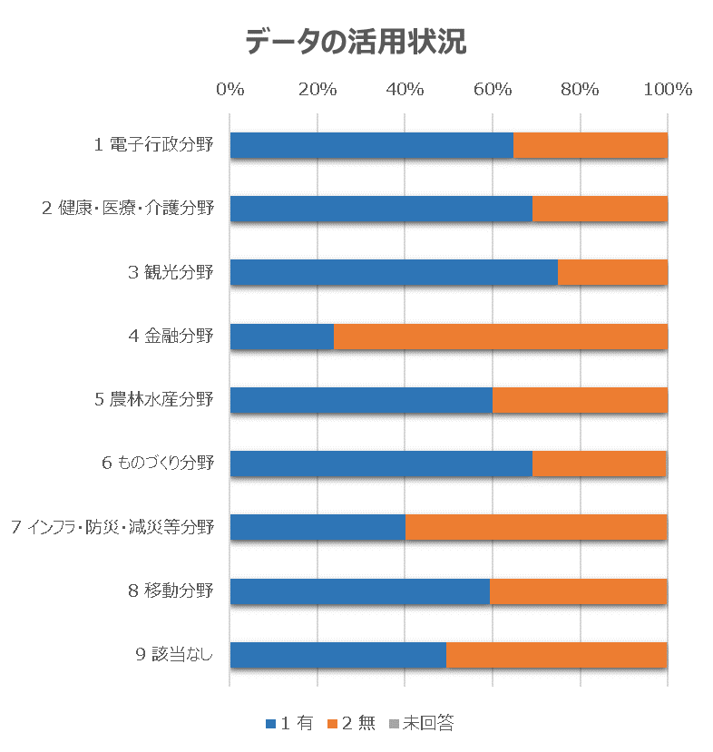
【行政手続等関連データ】分野別の棚卸結果(データの活用状況)
データベース又は電子媒体で管理されているデータのある手続(延べ約16,400種類)のうち、政策の企画立案等に活用されているデータのある手続は約8,800種類で約54%にとどまっており、割合としては前年と大きな変化はないが、手続件数としては増加している。
分野別にみた場合、ほぼすべての分野で前年に比べてデータの活用が増加傾向にある。
※1:データベース又は電子媒体で管理されているデータのある手続(12,209種類)について該当分野を最大２つ選択したものである。
※2:（）内の数値は前年結果。

Slide 5
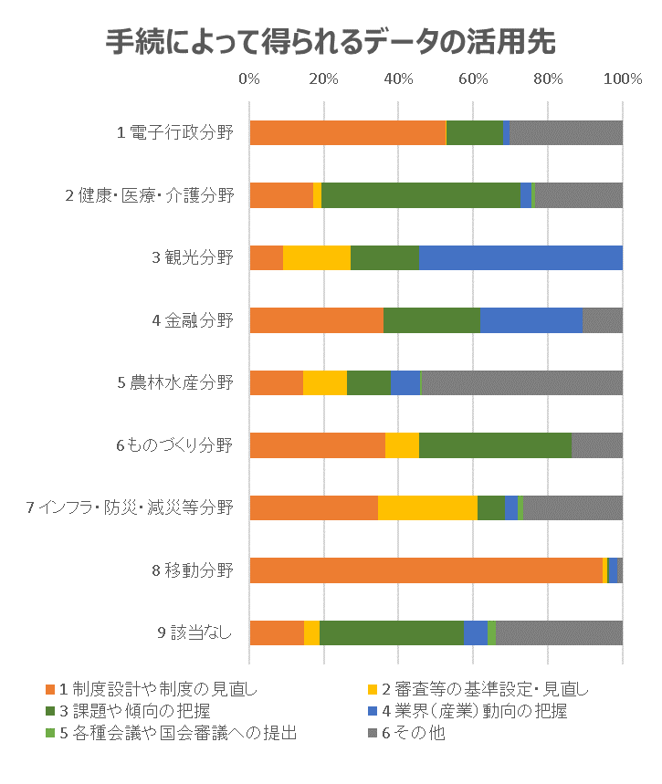
【行政手続等関連データ】分野別の棚卸結果(手続きによって得られるデータの活用先)
データベース又は電子媒体で管理されているデータのある手続(延べ約16,400種類)のうち、手続きによって得られるデータを何らかの形で政策等に活用している手続については、主に「課題や傾向の把握」（約32％）、「制度設計や制度の見直し」（約26％）に活用されている。
⇒ 活用先を「その他」とした手続きが約32％と高い割合を占めているため、今後、その活用の具体例を把握し展開してくことが必要がある。
※1:データベース又は電子媒体で管理されているデータのある手続(12,209種類)について該当分野を最大２つ選択したものである。

Slide 6
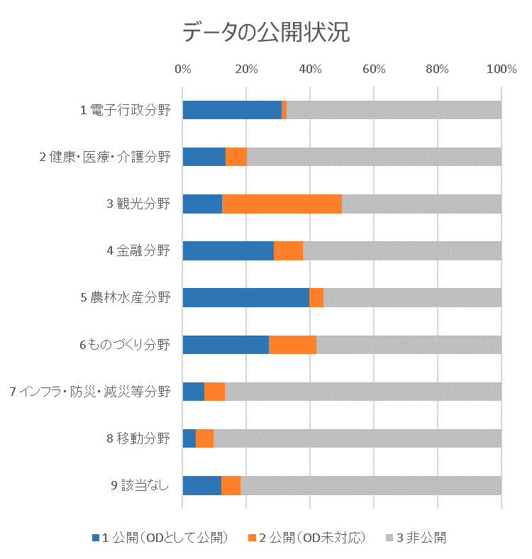
【行政手続等関連データ】分野別の棚卸結果(データ公開状況)
データベース又は電子媒体で管理されているデータのある手続(延べ16,400種類)のうち、オープンデータとして公開しているデータのある手続が約2,800種類(約17%)、オープンデータ未対応で公開しているデータのある手続が約900種類(約５%)、非公開が12,700種類(約77%)。
⇒ オープンデータ未対応で公開しているデータのファイル形式を確認すると、非構造化PDFの形式が約30％と多くを占めていたため、機械判読性に適した形式での公開を一層強化していく必要がある。
※1:データベース又は電子媒体で管理されているデータのある手続(12,209種類)について該当分野を最大２つ選択したものである。

Slide 7
【行政手続等関連データ】分野別の棚卸結果(OD未対応・非公開理由)
オープンデータ化未対応・非公開の理由の大部分が、「個別法令以外の合理的な理由」（約56.3%）及び「その他」（約30.0％）。
⇒ オープンデータ化のボトルネックとなっている事項を具体的に把握するため、 「個別法令以外の合理的な理由」 、「その他」の具体的理由を把握する必要がある。
注１：2-2 国や公共の安全、秩序の維持に支障を及ぼすおそれがある情報が含まれる
注２：2-3 法人や個人の権利利益を害するおそれがある
※1:データベース又は電子媒体で管理されているデータのある手続(12,209種類)について該当分野を最大２つ選択したものである。

Slide 8
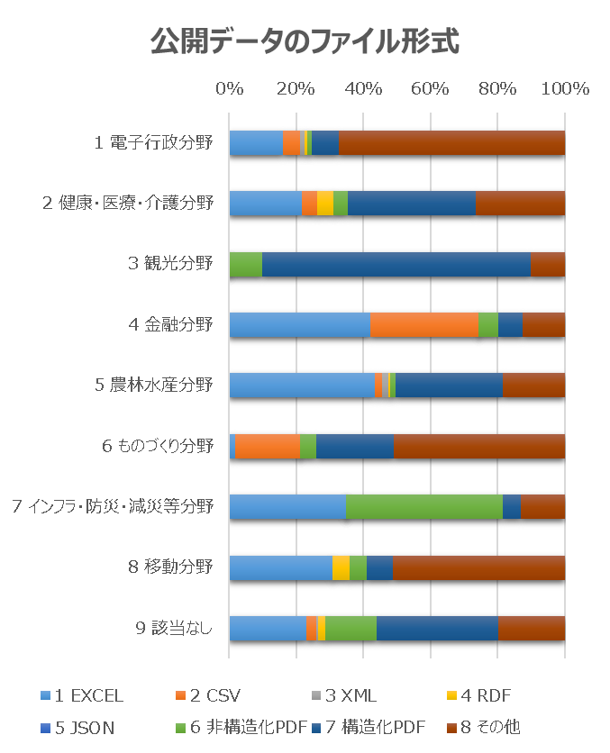
【行政手続等関連データ】分野別の棚卸結果(公開データのファイル形式)
手続によって得られるデータの公開数はもともと多くはないが、その中で構造化PDF形式(約27%) 、EXCEL形式(約23%)による公開が多く、オープンデータとして公開されている。また、CSV形式について、前年度から増加している。
オープンデータのファイル形式としてのレベルの高いXML、RDF、JSON形式については、昨年度と同様０~１％前後。
⇒ これらのファイル形式での公開が望まれるデータの種類や活用事例等について示していくことが必要である。
分野別にみると、主に金融、農林水産分野で、上記ファイル形式による公開が前年に比べて増加。その他の分野での増加は緩やかな状況である。
※手続によって得られるデータの中で公開しているデータのうち、特に外部の利用者にとって有用と思われるデータを最大で３つまで把握
※1:データベース又は電子媒体で管理されているデータのある手続(12,209種類）について該当分野を最大２つ選択したものである。 ※2:（）内の数値は前年結果。

